Slide 1
숙제3. DFS & BFS
담당교수 : 김영식

Slide 2


백준 온라인저지 https://www.acmicpc.net/
백준 온라인저지 회원가입하고 문제를 해결
해당 문제 소스코드와 “맞았습니다!!”스크린 샷 제출

Slide 3

TUKorea 온라인저지 http://210.93.60.51/
TUKorea 온라인저지는 반드시 학번으로 회원가입
해당 문제 소스코드와 Accepted 스크린 샷 제출

Slide 4

Programmers https://school.programmers.co.kr/
Programmers 회원가입하고 문제를 해결
해당 문제 소스코드와 통과 스크린 샷 제출

Slide 5
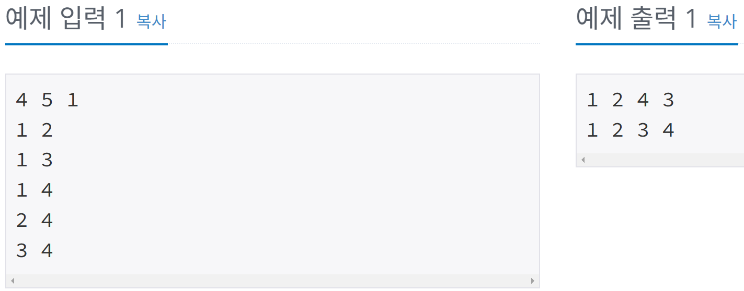
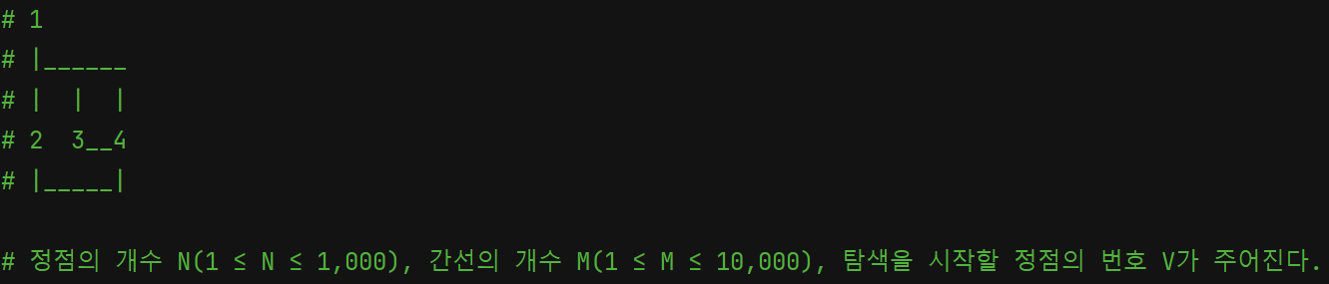
1. DFS와 BFS (백준) https://www.acmicpc.net/problem/1260 https://www.youtube.com/watch?v=UQyUuiDRB1o&list=PLg0hsGjqxAUZimgPzzUdTjrV0bn5ALtAl&index=5 https://www.youtube.com/watch?v=uQ5oq802r9k&list=PLg0hsGjqxAUZimgPzzUdTjrV0bn5ALtAl&index=26
그래프를 DFS로 탐색한 결과와 BFS로 탐색한 결과를 출력하는 프로그램을 작성하시오.
단, 방문할 수 있는 정점이 여러 개인 경우에는 정점 번호가 작은 것을 먼저 방문하고, 더 이상 방문할 수 있는 점이 없는 경우 종료한다.
정점 번호는 1번부터 N번까지이다.

Slide 6
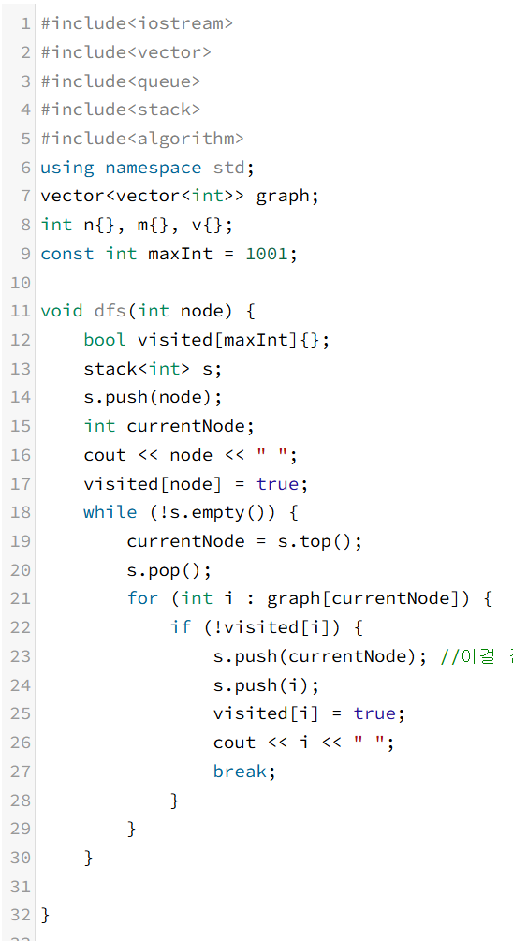
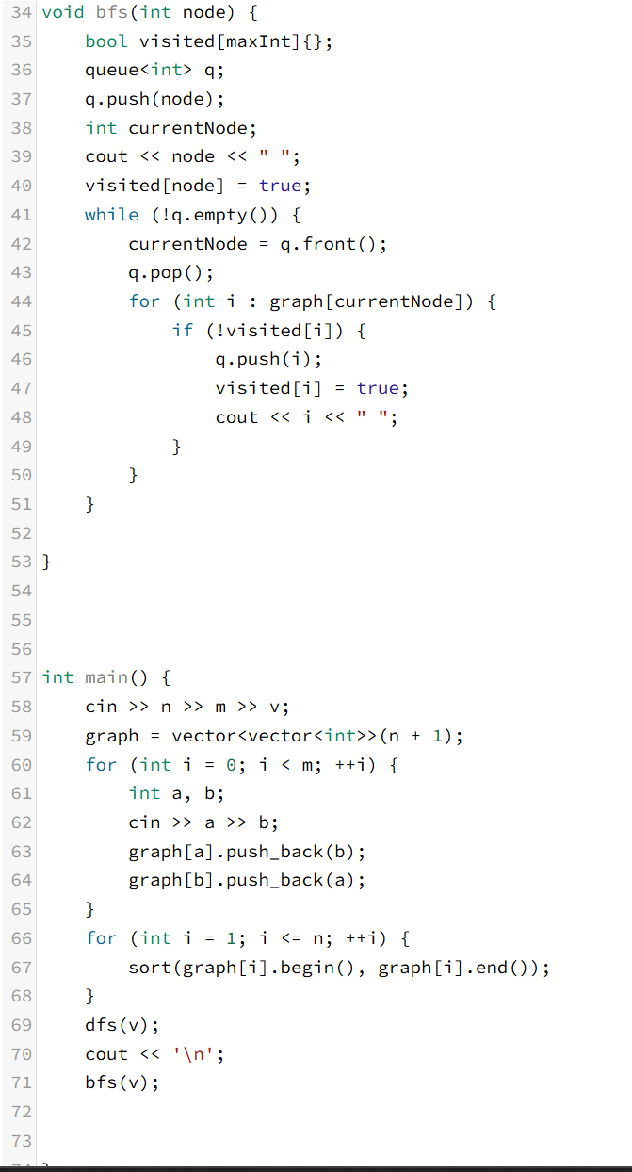
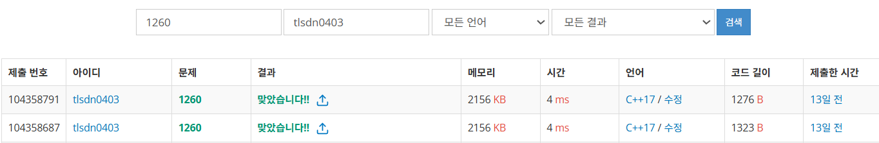
1. DFS와 BFS (백준)

Slide 7
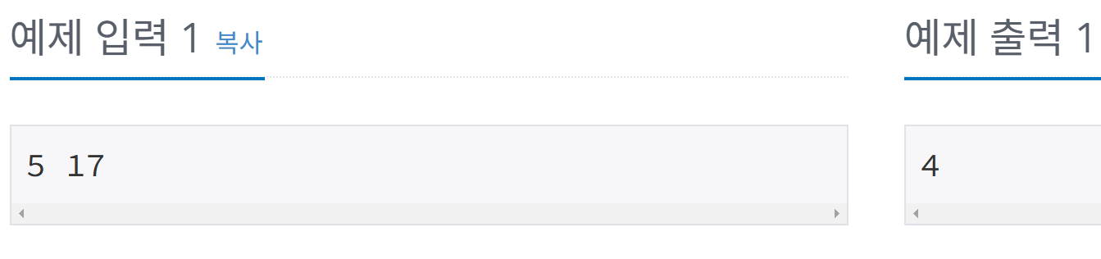
2. 순박꼭질 (백준, BFS최단거리) https://www.acmicpc.net/problem/1697
수빈이는 동생과 숨바꼭질을 하고 있다. 수빈이는 현재 점 N(0 ≤ N ≤ 100,000)에 있고, 동생은 점 K(0 ≤ K ≤ 100,000)에 있다.
수빈이는 걷거나 순간이동을 할 수 있다. 만약, 수빈이의 위치가 X일 때 걷는다면 1초 후에 X-1 또는 X+1로 이동하게 된다. 순간이동을 하는 경우에는 1초 후에 2*X의 위치로 이동하게 된다.
수빈이와 동생의 위치가 주어졌을 때, 수빈이가 동생을 찾을 수 있는 가장 빠른 시간이 몇 초 후인지 구하는 프로그램을 작성하시오.

Slide 8
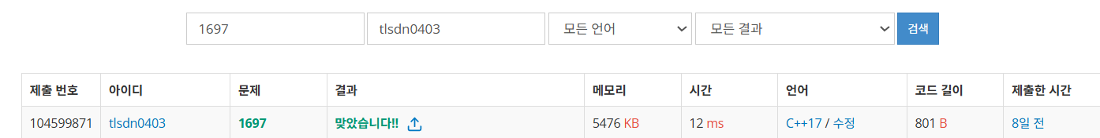
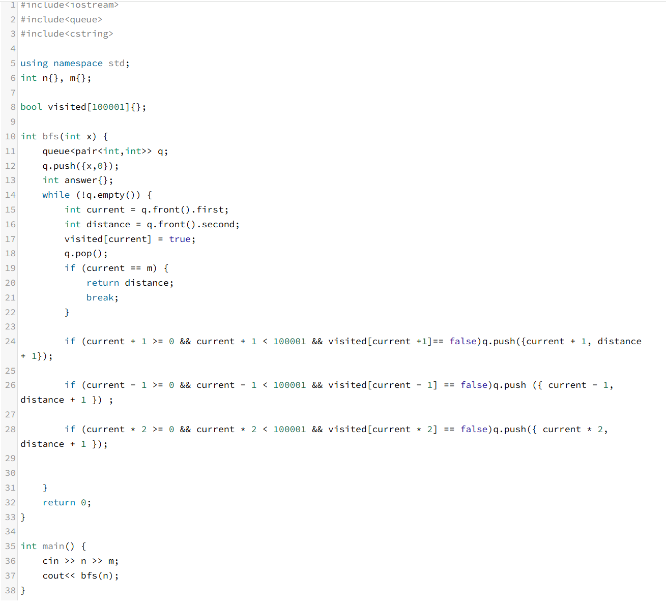

Slide 9
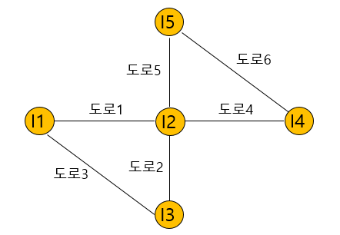
3. 중요한 교차로 (TUKorea, DFS/BFS완전탐색) http://210.93.60.51/problem/0045 https://www.youtube.com/watch?v=_qNcHcGlp2s&list=PLg0hsGjqxAUZimgPzzUdTjrV0bn5ALtAl&index=7 https://www.youtube.com/watch?v=tjxW8sJf1Rg&list=PLg0hsGjqxAUZimgPzzUdTjrV0bn5ALtAl&index=28
도로는 모두 양방향 통행이 가능하며, 모든 교차로를 이용할 수 있다면 어느 교차로에서 든지 다른 교차로로 갈 수 있습니다.
교차로 J에서 교차로 K를 가려면 반드시 교차로 I를 통과해야 한다면, 교차로 I를 중요한 교차로 라고 합니다.
A 교차로가 중요한 교차로라면, A 교차로를 제외한 다른 임의의 교차로에서 시작해서 나머지 모든 교차로들을 방문하려고 할 때 하나라도 방문하지 못하는 교차로가 존재한다.
I2 = 중요한 교차로

Slide 10
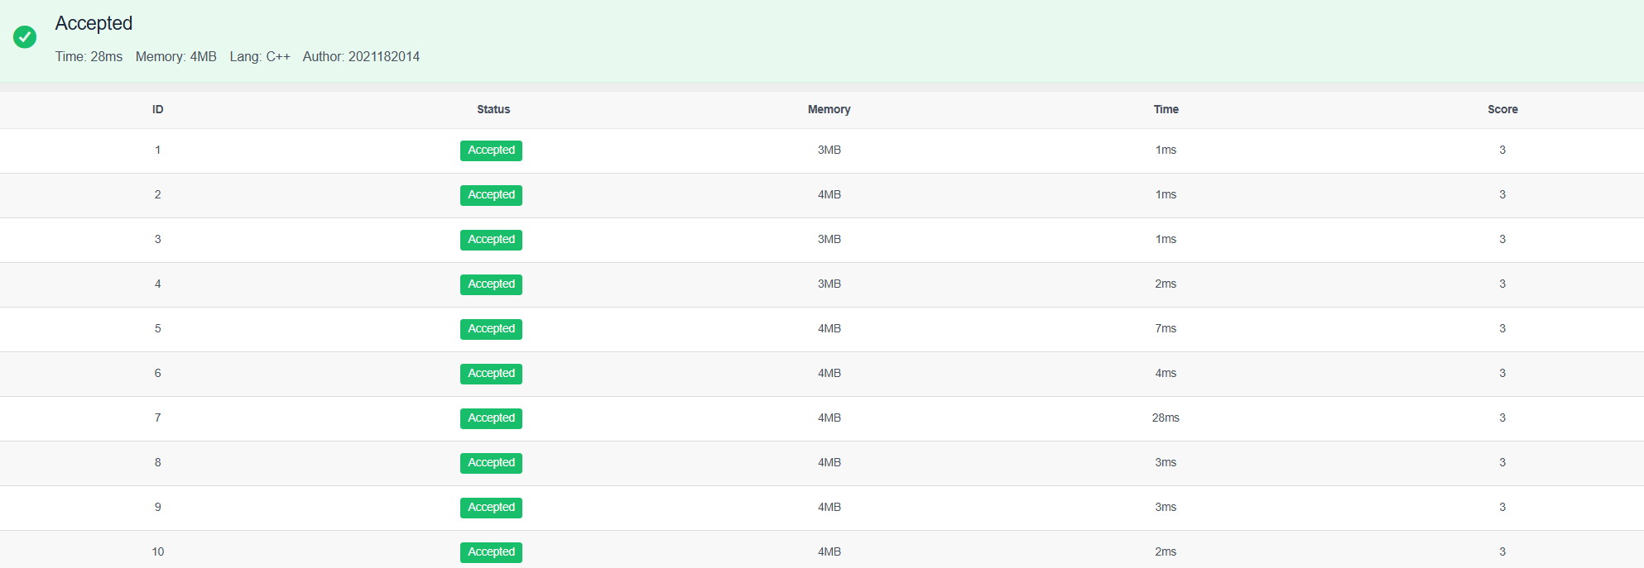
3. 중요한 교차로 (TUKorea, DFS/BFS완전탐색)

Slide 11
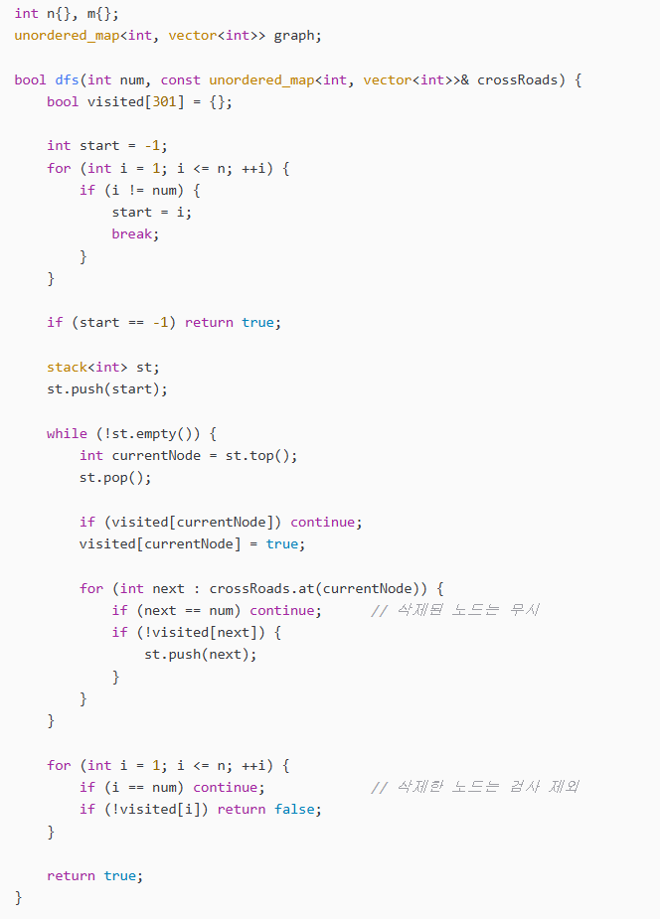
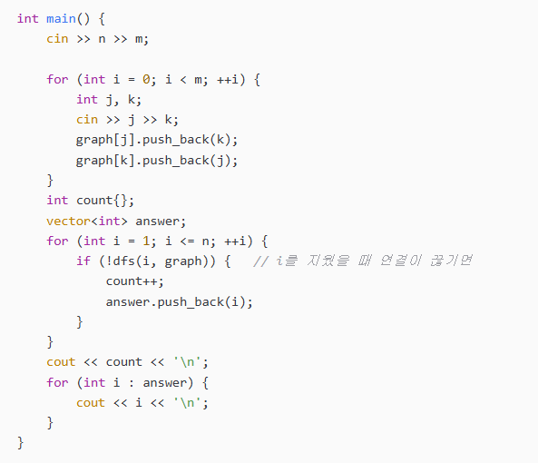
3. 중요한 교차로 (TUKorea, DFS/BFS완전탐색)

Slide 12
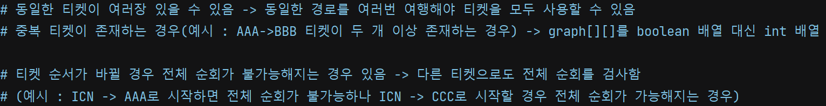
4. 여행경로(Programmers, DFS) https://school.programmers.co.kr/learn/courses/30/lessons/43164 https://www.youtube.com/watch?v=b1G0EsqOvr8&list=PLg0hsGjqxAUZimgPzzUdTjrV0bn5ALtAl&index=6 https://www.youtube.com/watch?v=SPdMC1wNKDs&list=PLg0hsGjqxAUZimgPzzUdTjrV0bn5ALtAl&index=27
주어진 항공권을 모두 이용하여 여행경로를 짜려고 합니다. 항상 "ICN" 공항에서 출발합니다.
동일한 항공권이 여러 장 있을 수 있다.
항공권 정보가 담긴 2차원 배열 tickets가 매개변수로 주어질 때, 방문하는 공항 경로를 배열에 담아 return 하도록 solution 함수를 작성해주세요.
가능한 경로가 2개 이상일 경우 알파벳 순서가 앞서는 경로를 return

Slide 13
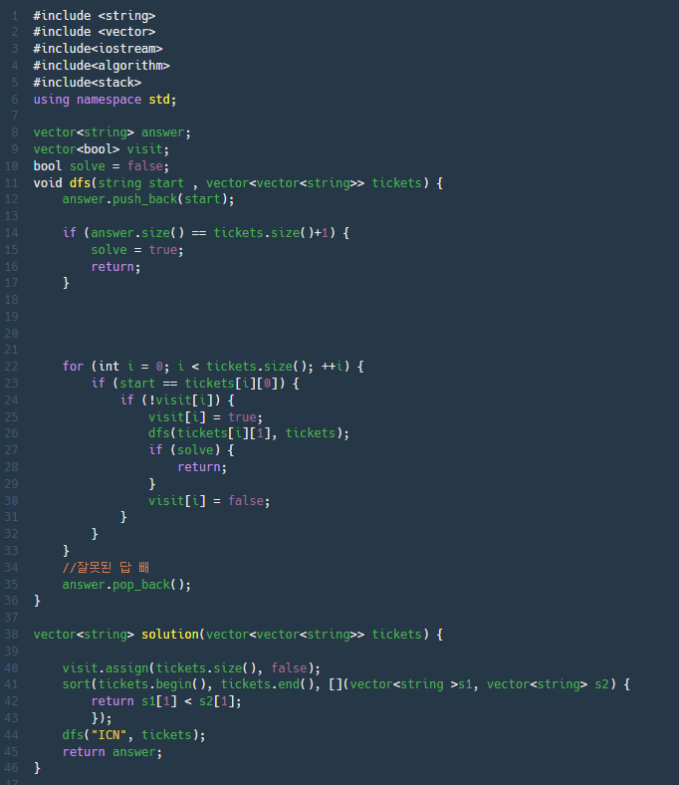
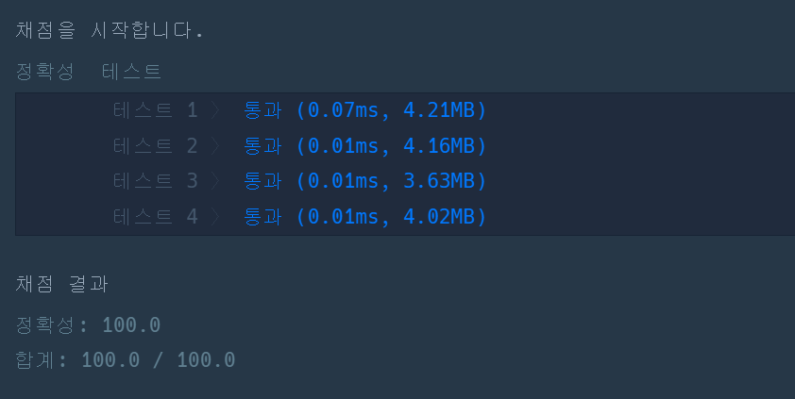
4. 여행경로(Programmers, DFS)

Slide 14
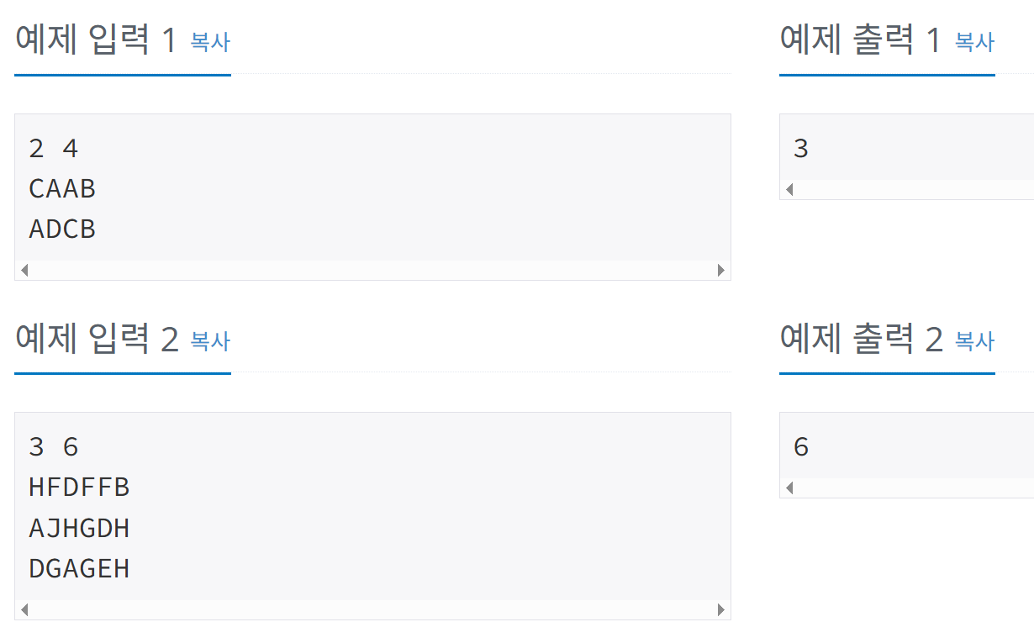
5. 알파벳 (백준, DFS재귀, 백트레킹, 비트마스킹) https://www.acmicpc.net/problem/1987
세로 R칸, 가로 C칸으로 된 표 모양 보드의 각 칸에는 대문자 알파벳이 하나씩 적혀 있고, 좌측 상단 칸 (1행1열) 에는 말이 놓여 있다.
말은 상하좌우로 인접한 네 칸 중의 한 칸으로 이동할 수 있는데, 새로 이동한 칸에 적혀 있는 알파벳은 지금까지 지나온 모든 칸에 적혀 있는 알파벳과는 달라야 한다.
말이 최대한 몇 칸을 지날 수 있는지를 구하는 프로그램을 작성하시오. 말이 지나는 칸은 좌측 상단의 칸도 포함된다.

Slide 15
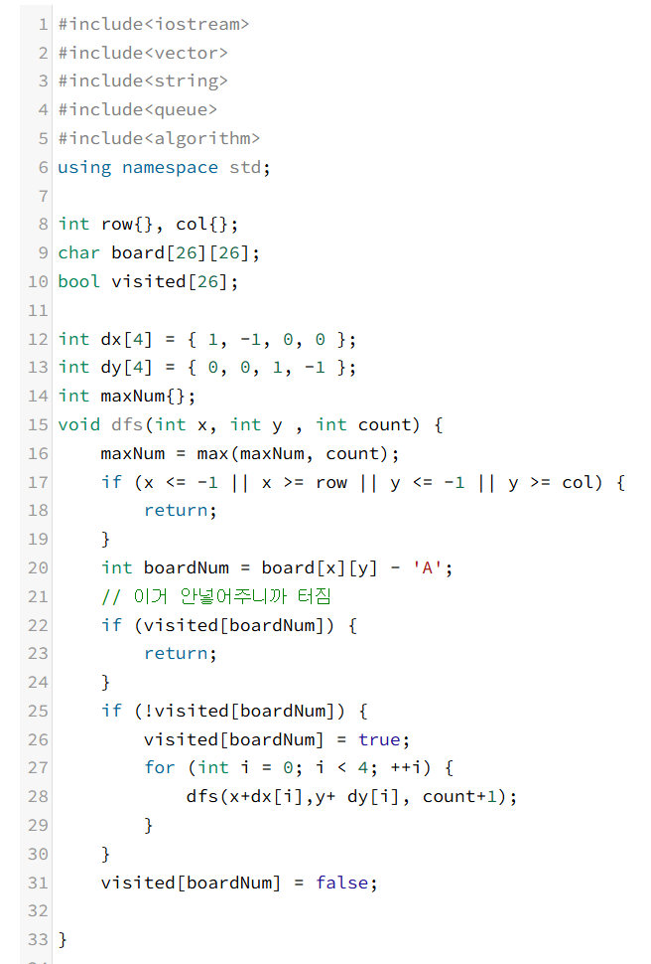
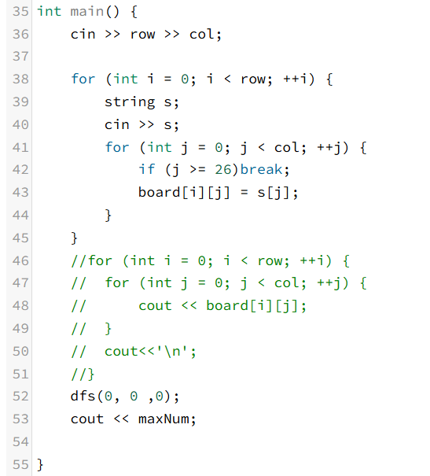
5. 알파벳 (백준, DFS재귀, 백트레킹, 비트마스킹)

Slide 16
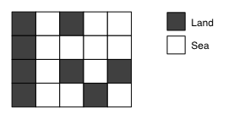
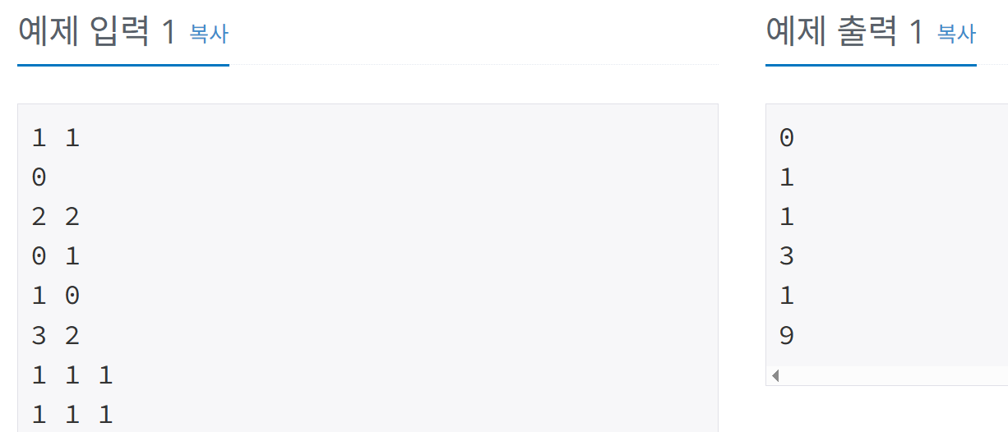
6. 섬의 개수 (백준, DFS/BFS 완전탐색) https://www.acmicpc.net/problem/4963
섬의 개수를 세는 프로그램을 작성하시오.
한 정사각형과 가로, 세로 또는 대각선으로 연결
입력은 여러 개의 테스트 케이스로 이루어져 있다. 각 테스트 케이스의 첫째 줄에는 지도의 너비 w와 높이 h가 주어진다.
둘째 줄부터 h개 줄에는 지도가 주어진다. 1은 땅, 0은 바다이다.
입력의 마지막 줄에는 0이 두 개 주어진다.

Slide 17
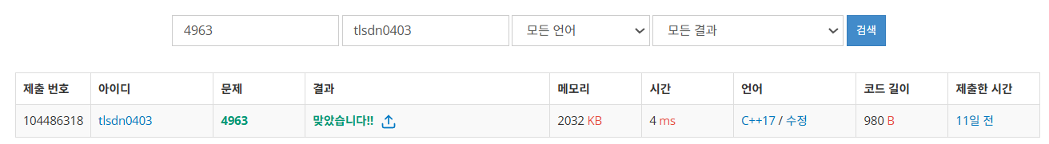
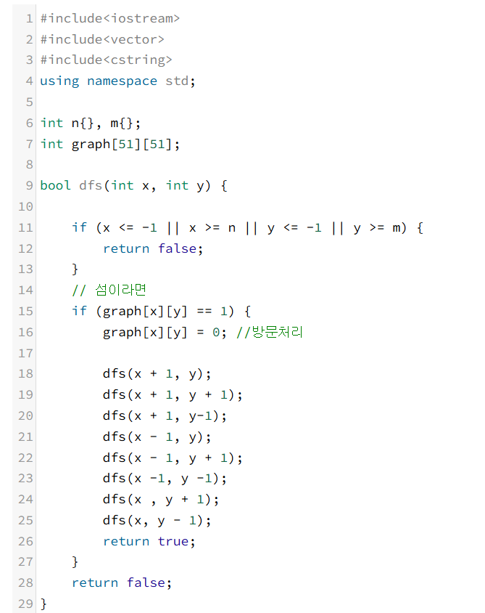
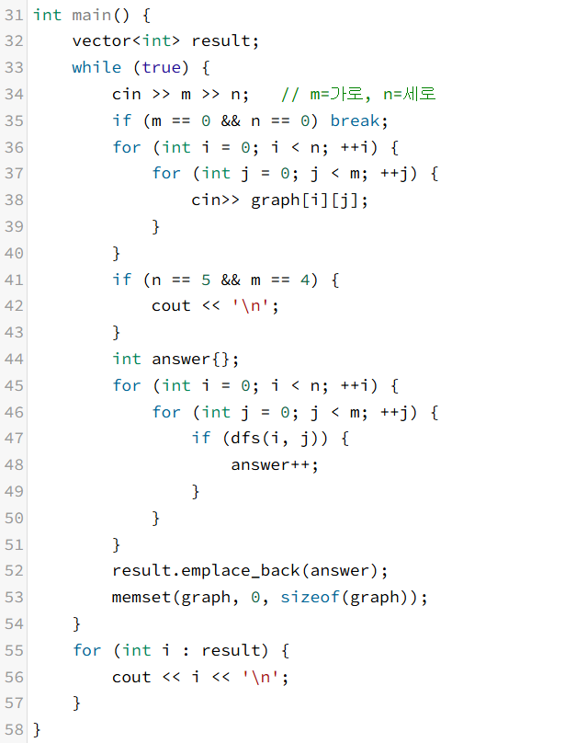
6. 섬의 개수 (백준, DFS/BFS 완전탐색)

Slide 18
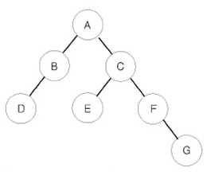
7. 트리순회 (백준, 이진트리순회) https://www.acmicpc.net/problem/1991
이진 트리를 입력받아 전위 순회(preorder traversal), 중위 순회(inorder traversal), 후위 순회(postorder traversal)한 결과를 출력하는 프로그램을 작성하시오.
첫째 줄에는 이진 트리의 노드의 개수 N(1 ≤ N ≤ 26)
둘째 줄부터 N개의 줄에 걸쳐 각 노드와 그의 왼쪽 자식 노드, 오른쪽 자식 노드가 주어진다. 노드의 이름은 A부터 차례대로 알파벳 대문자로 매겨지며, 항상 A가 루트 노드가 된다. 자식 노드가 없는 경우에는 .으로 표현한다.
전위 순회 : ABDCEFG // (루트) (왼쪽 자식) (오른쪽 자식)
중위 순회 : DBAECFG // (왼쪽 자식) (루트) (오른쪽 자식)
후위 순회 : DBEGFCA // (왼쪽 자식) (오른쪽 자식) (루트)

Slide 19
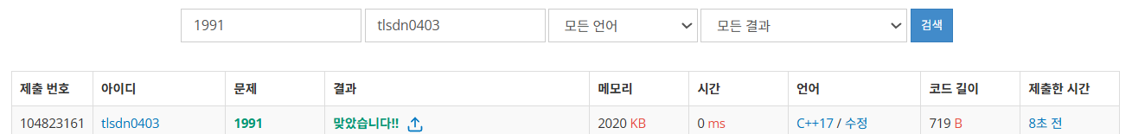
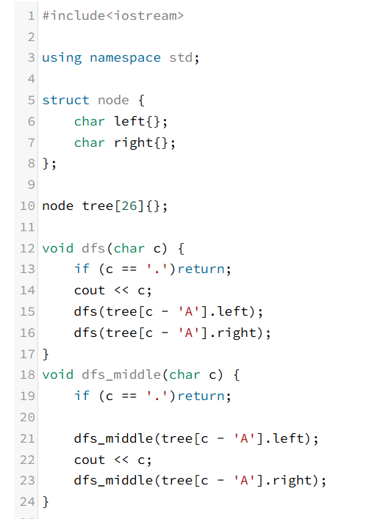
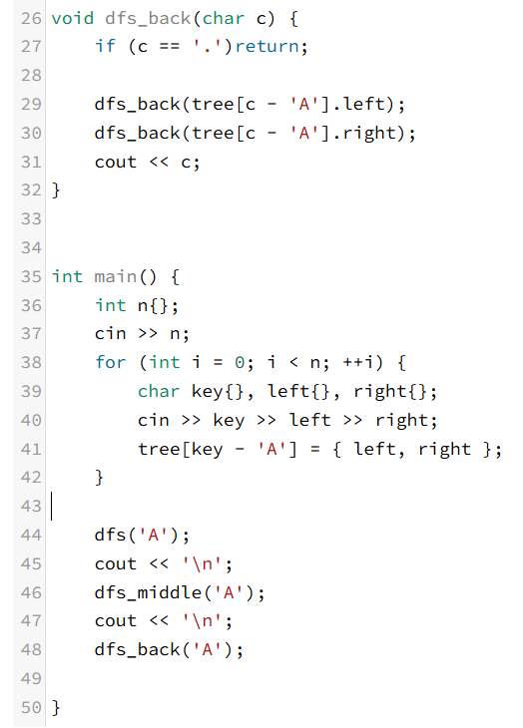
7. 트리순회 (백준, 이진트리순회)

